Slide 1


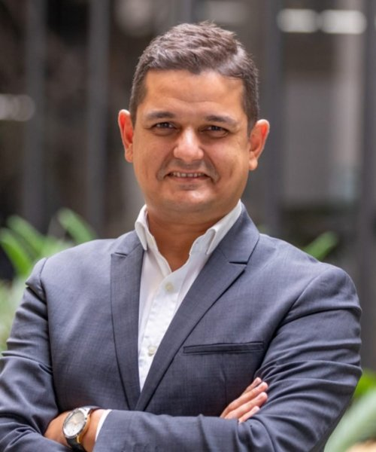



Dokuz Eylül Üniversitesi
Bergama Meslek Yüksekokulu
Söyleşi
Meslek Yüksekokulunda İlk Ders
Samet GÜLDOĞAN
Ateş Çelik Yönetim Koordinasyon Direktörü
24 Eylül 2025
Saat: 11:00
Etkinlik Yörükoğlu Laboratuvarı dersliğinde gerçekleştirilecektir.
@deumeslek
@DeuMeslek
bergama.deu.edu.tr

